Slide 1

基于话题驱动的微博社区发现方法的 研究与实现
校内导师： 李建欣
中心导师： 王丽宏
报 告 人： 刘 哲

Slide 2
内容提要
课题来源
课题背景与意义
国内外研究现状
研究内容与拟采取的方案
关键技术及难点
进度安排

Slide 3
课题来源
国家重点基础研究发展计划（973计划）
网络信息空间大数据计算的基础研究
课题编号：2014CB340300

Slide 4
课题背景与意义（1）
微博的巨大影响力
截止2016年6月，我国网民数量达到7.10亿，微博覆盖其中39.7%
新浪微博每天新产生微博超过5000万条
微博特征
信息公开性：当你关注一个人，你就可以接受他发布出来的任何信息，这些信息是公开的
用户间的互动性：关注、转发、评论这三大功能是微博的而显著特点，使得微博具有很强的互动性
文本短，噪音多：微博长度不超过140字，语义稀疏；用语口语化，无用信息多，挖掘难度大
用户呈现社区性：兴趣驱动使得用户的关心的话题通常有着比较明确的方向，从而使得用户具备社区性。社区内的用户连接较为紧密，社区间的连接较为松散
Notes:
每天微博数量约1000万，事件2500个，rocketmq推送数据有大量重复的微博数据
用户信息，系统版本

Slide 5
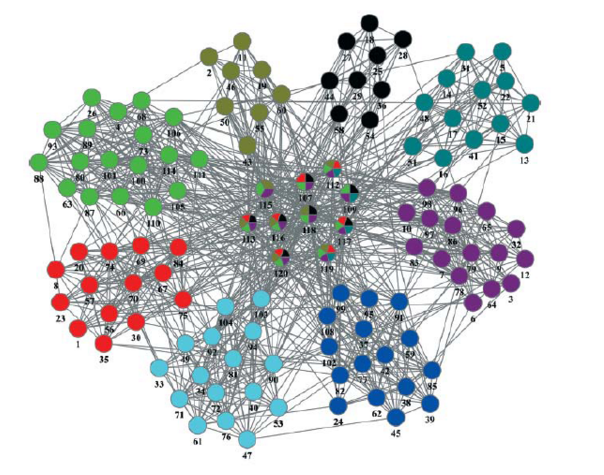
课题背景与意义（2）
社区发现
社区发现是一个复杂而有意义的过程，它对于研究复杂网络的特性具有重要作用。近些年，发现及分析复杂网络中的社区结构得到了很大的关注，同时也出现了很多社区发现算法。

Slide 6
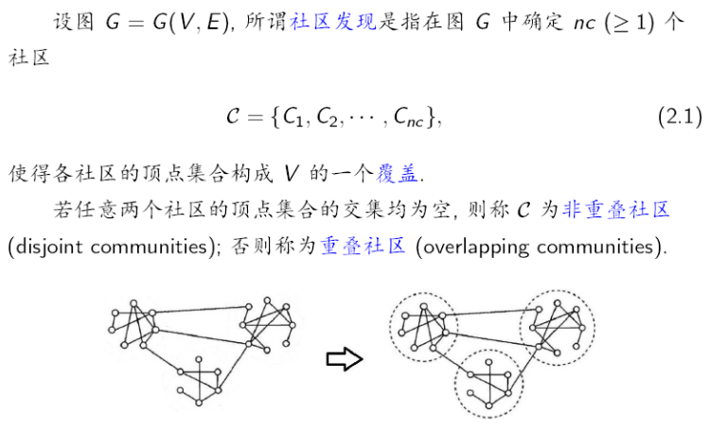
社区发现
数学描述

Slide 7
社区发现
基本假设
如果两个微博用户之间互动越频繁，那么两者之间的社交关系越密切，而这些关系往往蕴含潜在的兴趣关联关系。
生成网络图
用户作为节点
用户的关注、转发、评论等关系作为边
若在用户之间建立连接关系，则此时对应的图为无向图；若根据单向关系建立边，则为有向图

Slide 8
Community discovery based on topic and link analysis
用户间的关系
主题相关性：代表用户兴趣
链接关系：用户社会联系
解决思路
利用社交网络中最短路径长度和共同指向与被指向关系计算微博用户的链接相关度
用LDA模型对微博建模，提取微博主题，从而计算主题相关度
把链接相关度与主题相关度加权，作为社区图模型的边的权值
利用一种标签传播算法对社区进行划分
Notes:
基于链接分析的web社区发现算法
转发 评论 关注

Slide 9
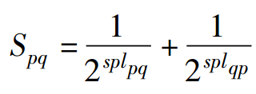
链接相关度计算
微博里用户间的链接相关度和最短路径成反比，随着两个用户间的最短路径增长，他们的关系就会减弱
如果用户 p到 q 间没有路径，就认为最短路径长度为无穷大
利用最短路径长度计算链接相关度的公式如下所示
其中：spl_{pq} 表示从用户 p 到 q 的最短路径长度，当 p 和 q 无路径 时，S_{pq}趋近 0
Notes:
转发 评论 关注

Slide 10


根据 bibliographic coupling方法的思想：如果网页 c1、c2均被网页 a1，a2，…，ax 直接或间接引用，则两者可能存在链接关系，由此引入广义 Jaccard 系数，计算用户间的共指向和共被指向相似性。
共指向相似性。 若用户 p和q所指向的用户集存在交集，则 p和q存在共指向相似性，它是一种直接链接相似性，表示为
共被指向相似性。 若指向用户 p和q的用户存在交集，则 p和q存在共被指向相似性，表示为
其中：O_{p}表示节点 p的出度，I _{p}表示节点 p 的入度。
Notes:
基于链接分析的web社区发现算法

Slide 11

由最短路径长度和用户的指向共性得出计算用户间链接相关度的公式，表示为
主题相关度计算
把同一用户所有评论集中到一篇文档中，于是用户和文档形成一一对应的关系
经过过滤后，用 LDA 模型抽取每篇文档的主题，结果存储在矩阵中
矩阵 DT。 D*T矩阵。 其中：D表示微博用户的数量， T表示主题数量。 DT_{ij}表示第 i 个用户的文档中包含的属于主题j的单词数。
把 DT归一化， 使 ||DT||=１， 则 DT_{ij}表示用户文档对每个主题的占有比例。 这样， DT间接表现出每个用户的主题偏好。
Notes:
矩阵每一列内积为1，不同列内积为0

Slide 12






主题相异度。 描述主题之间 不相同 的 程度， 用dist(i, j)表示。
D_{js}(i, j) 是两个概率分布间的 Jensen-Shannon 散度， 公式为
其中： ，为两个概率分布的平均值； ，是 Q到 P 的 Kullback-Leiber散度
由此得出主题相关度的计算公式为
topic_{ij}是大于 0 小于 1 的值， 主题相关度越高， 说明两个用户 间 的关注话题越相似。

Slide 13

总相关度计算及社区划分
根据对用户链接相关度与主题相关度的计算， 得出微博用 户间的相关度公式为
引 入 LPPA思想对社区进行划分
利用本研究中所得公式计算每个顶点间的相关度。
对于每个节点 分配一个唯一的初始标签， 然后把用户 相关 度代入概率传递公式计算每个顶点 到邻近点的传递概率。
根据传递概率， 对图 中 所有顶点进行标签迭代更新。迭代时， 对每个顶点来说， 它的标签由 所有邻接点的标签中系数最大的那个标签来代替， 以此更新自 己的标签。
如果有多个标签的数量同为最大， 则随机选取一个标签作为该顶点的标签。
重复步骤 3 和 4 ， 直至每个顶点邻居中的标签变化趋于稳定，将相同标签的顶点归为一个社区。
Notes:
准确率相比去基于链接，基于兴趣，基于信任度算法高出约20%左右
提升：链接数量
事件的相关微博进行采样分析，根据相关微博建立用户社团，对社团用户进行用户画像打标签

Slide 14
谢谢！

